Slide 1

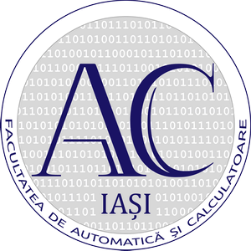
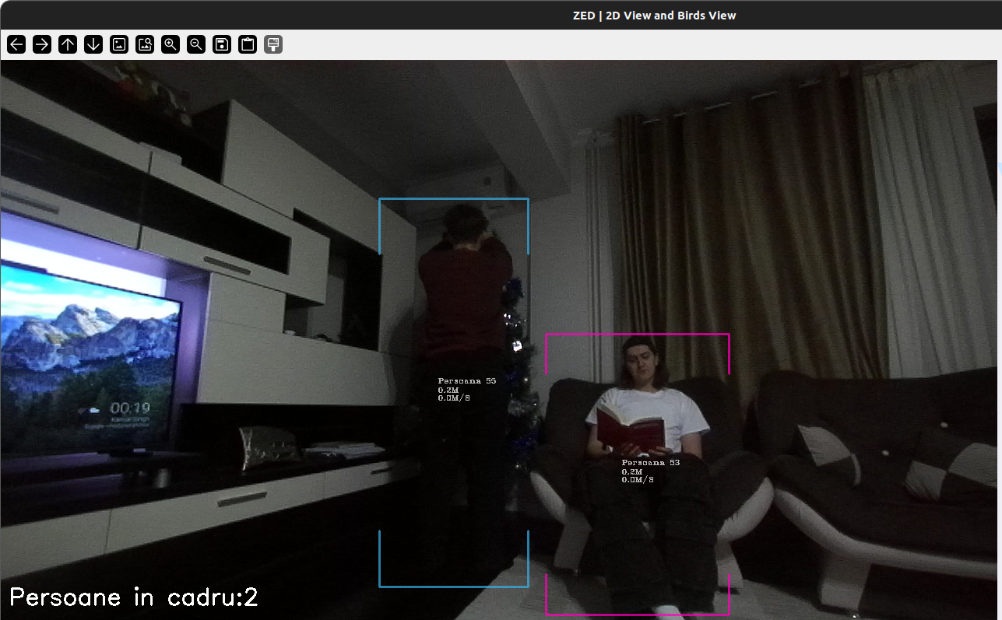
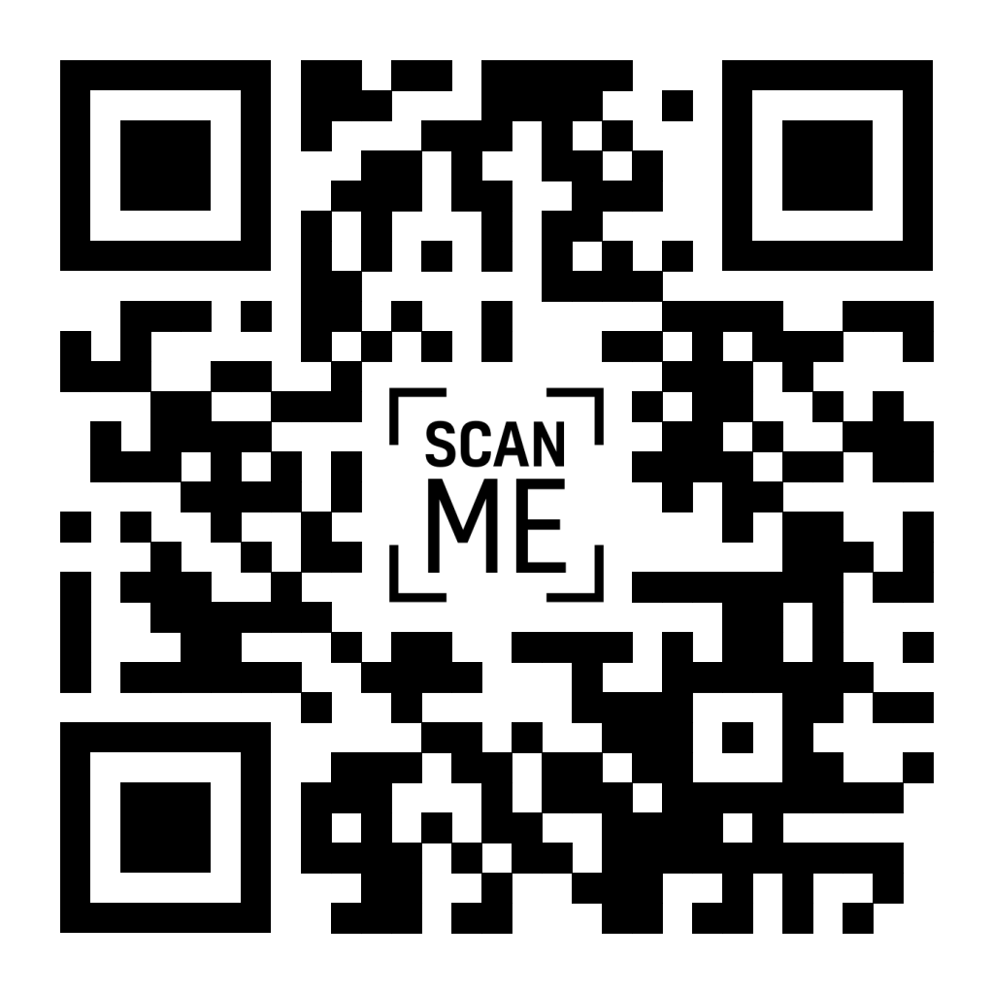
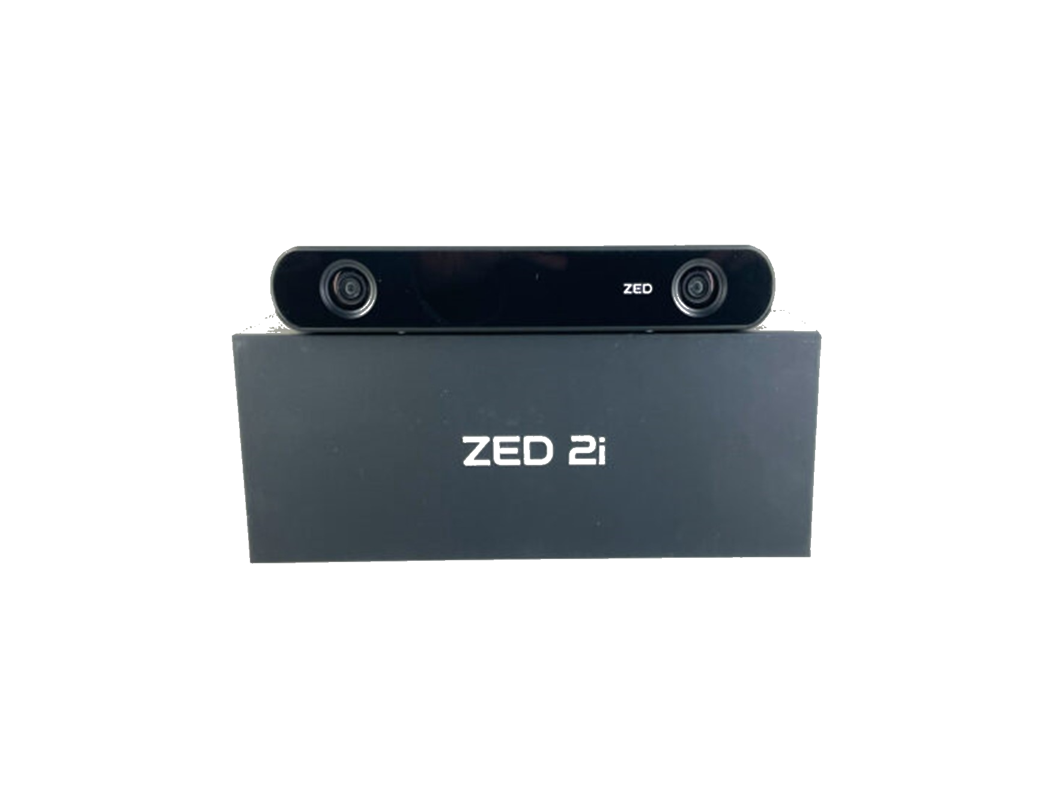
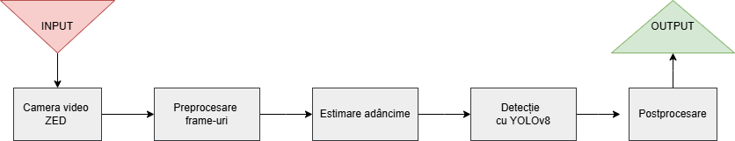
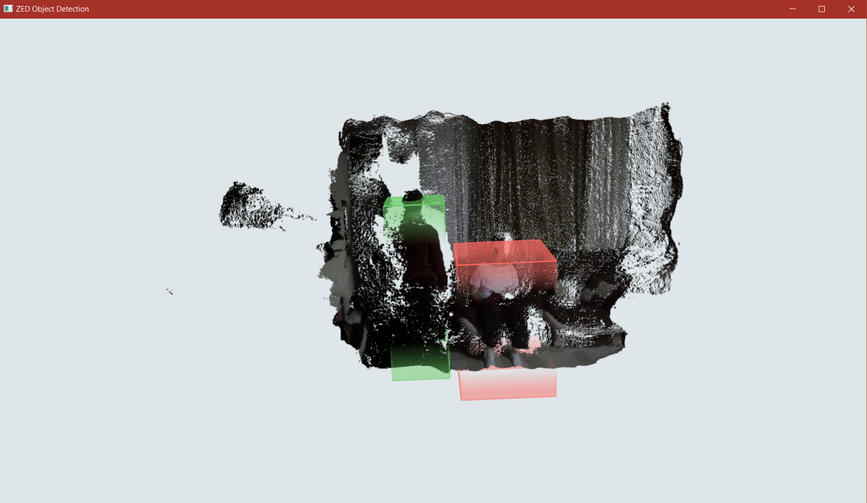
Detecție de persoane 3D
Studenți:
Slabu George-Cristian
Grigoraș Robert-Constantin
Profesori coordonatori:
ș.l. dr.ing. Zvorișteanu Otilia
ș.l. dr.ing. Achirei Ștefan-Daniel
Introducere
Output
Prin acest proiect ne dorim să oferim o modalitate de a detecta persoanele dintr-o încăpere, împreună cu viteza acestora și distanța de la cameră.
Metodologie
Aplicația este bazată pe SDK-ul
ZED, folosind camera ZED 2i și se utilizează librăriile din python OpenCV și OpenGL pentru a afișa ferestrele de output, respectiv un depth map, în final utilizând un model antrenat cu YOLOv8 pentru a detecta persoanele prezente în cadru.
Depth map
Concluzii
Utilizându-ne de resursele puse la dispoziție, am reușit să antrenăm un model YOLOv8 și să realizăm un program care detectează în mod consecvent persoanele dintr-o încăpere date fiind condițiile potrivite, precum iluminarea sau distanța adecvată. Codul poate
fi accesat prin codul QR.

